Slide 1

Informe de Ventas ARAYA I
ABRIL 2026

Slide 2


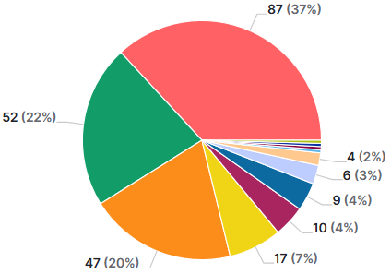
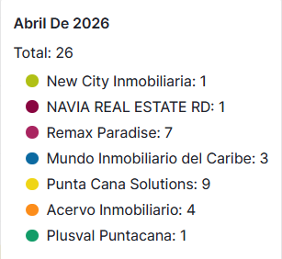
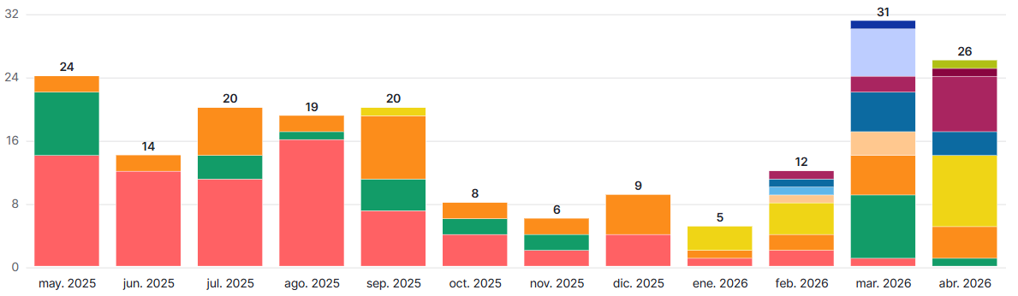
Reservas Totales
Remax Ariel Grasso
236 Reservadas
19.6 por Mes.
197 Activas
16.41 por Mes
Plusval
Remax Cumbre
Lacig By Keller Williams
Mundo Inmobiliario del Caribe
Equipo ARAYA
Remax Paradise
Punta Cana Solution

Slide 3
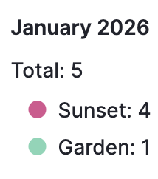
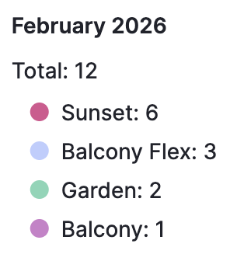
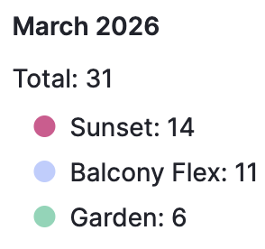
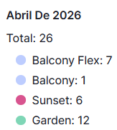
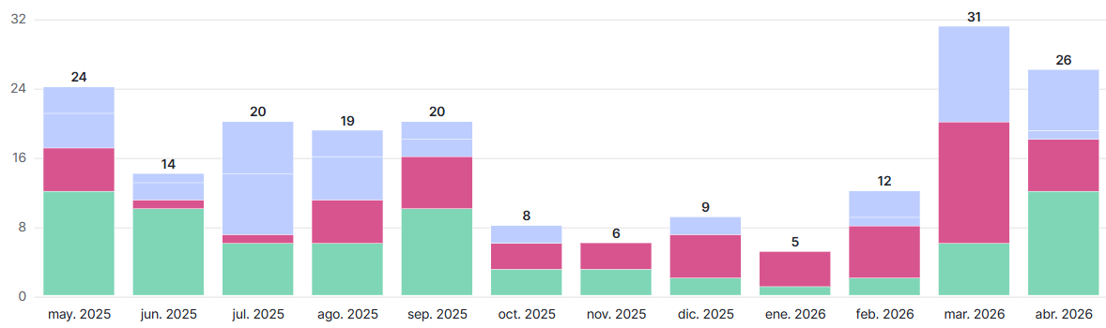
Reservas por Modelos
Histórico por modelo desde 2024 al 30 abril 2016
Balcony – 6.3 Unidades / Mes
Garden – 6.0 Unidades / Mes
Sunset – 4.9 Unidades / Mes
Balcony Flex - 3.3 Unidades / Mes
Este mes tuvimos una venta extraordinaria de una familia clientes de PUNTA CANA SOLUTIONS, compraron 9 unidades, de preferencia decidieron por modelo Gardens. Son usuarios finales.

Slide 4
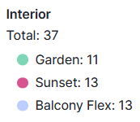
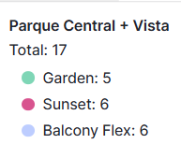
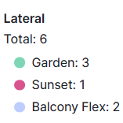
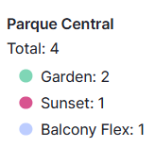
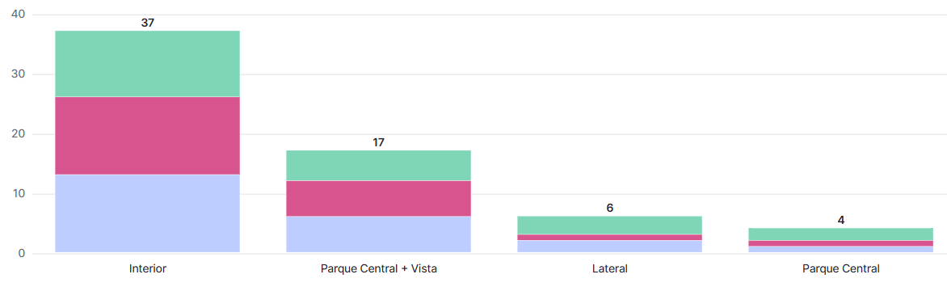
Reservas por Ubicacion Fase II
Actualizado 30ABR2026

Slide 5
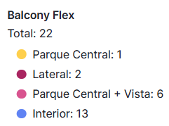
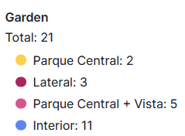
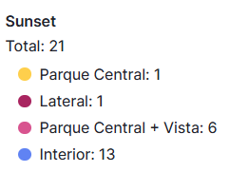
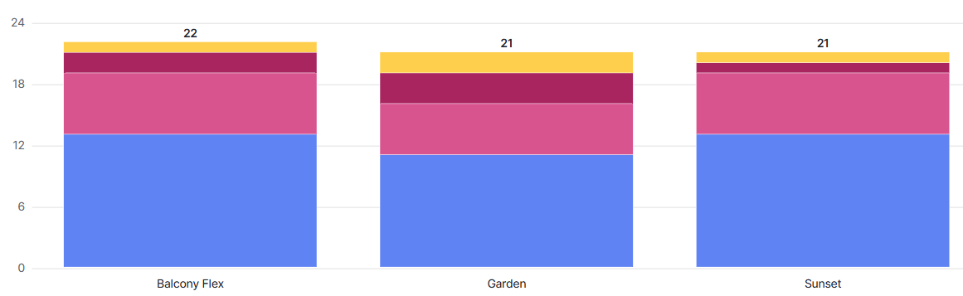
Reservas por Modelos Fase II
Actualizado 30ABR2026

Slide 6
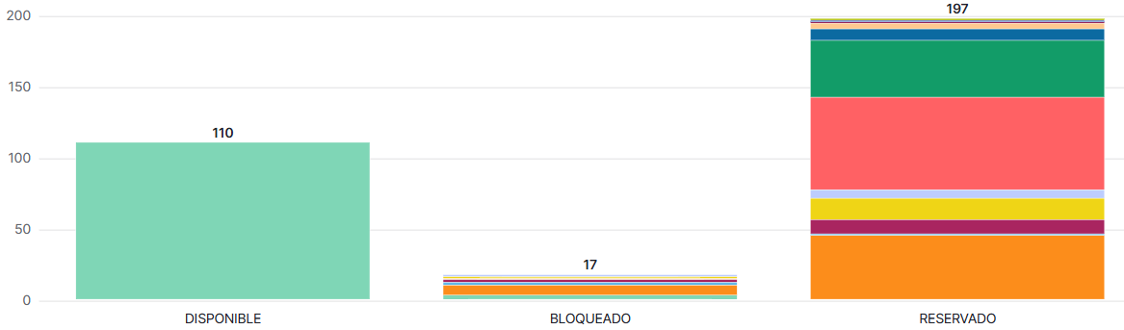
Situación Inventario
Metas de Recaudación FASE I US$22.03M
FASE II US$25.17M
197 Activas
133 Activas - 85% Fase I
64 Activas - 46% Fase II
* 39 Desistidas – 16% de las Reservas.
Para el mes de marzo teníamos 171 Unidades Activas.
De la Fase II se han reservado 64 Unidades (21 Garden, 21 Sunset y 22 Balcony Flex).

Slide 7
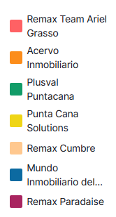
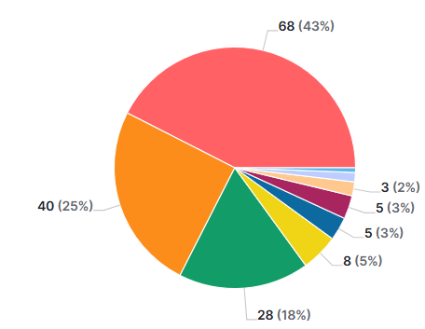
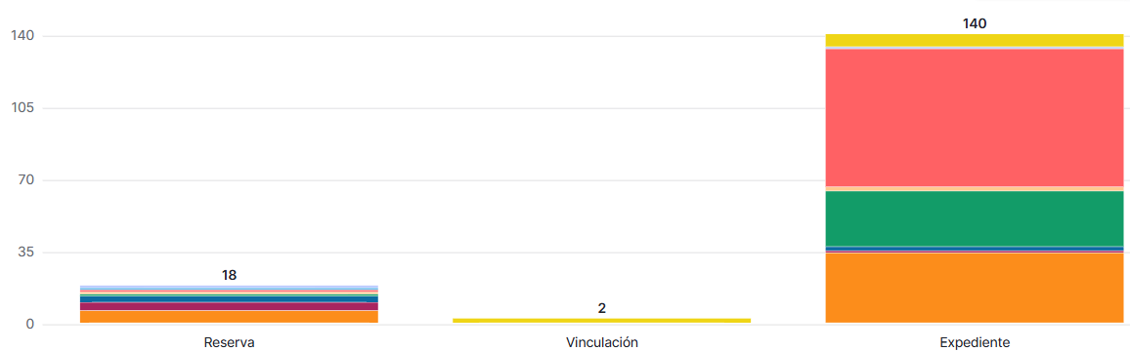
Ventas Depuradas
160 Unidades Depuradas
37 Unidades por Depurar
140 unidades vinculadas al 30 de abril, 2 en proceso de vinculacion y 18 en proceso de firma del contrato.
Al cierre de mes hay 8 cliente en proceso de depuración y 29 clientes a la espera de documentos.

Slide 8
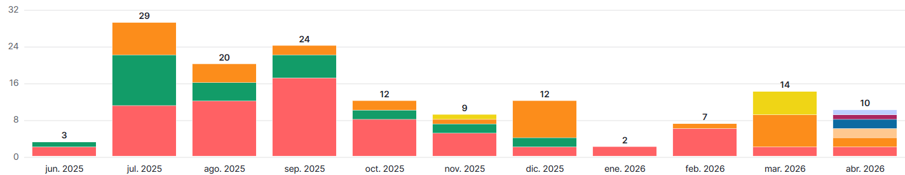
Ventas Vinculadas por Mes
142 Unidades Vinculadas
2 Fueron desistidas

Slide 9

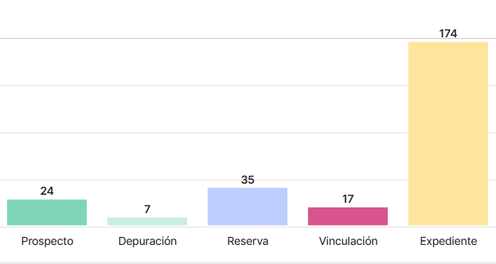
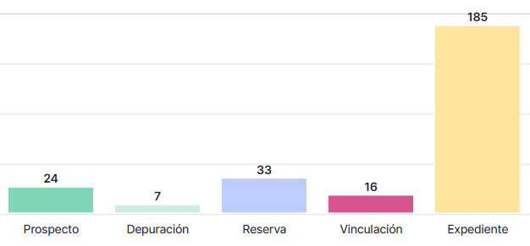
Tiempo de Gestión por Etapas
Mes anterior
La etapa de reserva bajo 2 días y el tiempo de vinculación bajó 1 día
Documentos
Depuración
Contrato
Vinculación
Expediente

Slide 10
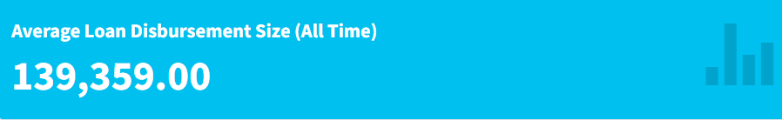
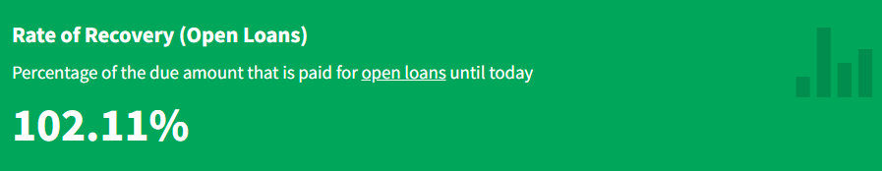
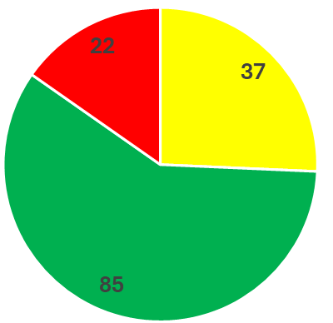
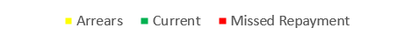
Estatus de Cobranza
De los 144 clientes con contratos al 01/05/2026, tenemos 85 clientes al día, 37 clientes con cuotas pendientes y 22 clientes con cuotas vencidas
Debido a los pagos adelantados de los clientes al día, se ha logrado el recaudo el 100% de lo proyectado según las ventas formalizadas.

Slide 11
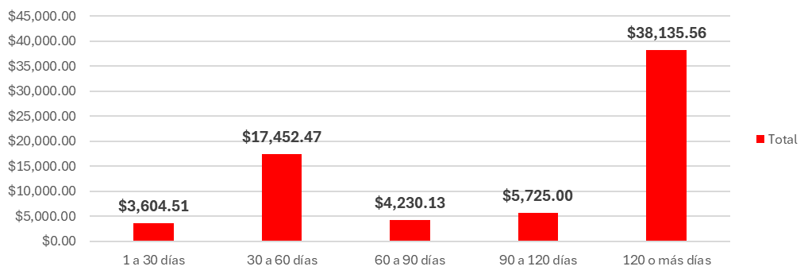
Estatus de Cobranza
Monto Total Vencido US$ 69,147.67
Al 01/05/2026 se tienen 22 clientes con cuotas vencidas
US$ 6,785.00 corresponden a monto de separación pendientes por pagar. (1 cliente).
US$ 62,362.67 corresponden a cuotas pendientes de pago (21 clientes).
La morosidad no supera el 1%

Slide 12
Comentarios Generales
Este mes logramos también superar la meta a 26 unidades reservadas. Se integró una inmobiliaria nueva y fue pase por obra de la bróker, coordinamos un zoom y reservaron. También Acervo aumento a 4 reservas.
Este mes la inmobiliaria que mas vendió fue PUNTA CANA SOLUTIONS por una familia que reservo 9 unidades.
Hicimos un patrocinio y participación física en Feria Nacional de Plusval y como resultado, tuvimos una visita al proyecto y el bloqueo de unidad, sin embargo, los clientes decidieron no comprar por la cercanía a Cpem.
Nos encontramos dando atención y seguimiento a los leads que han entrado campaña SIMA Madrid. Hasta el momento tenemos 45 leads y 3 visitas coordinadas.
Por revisar el INVENTARIO y MIX de precios al cierre de Abril 2026.

Slide 13


